Slide 1


CHÀO MỪNG QUÝ THẦY CÔ ĐẾN DỰ GIỜ THĂM LỚP

Slide 2






TRÒ CHƠI
ĐÀO VÀNG
BẮT ĐẦU

Slide 3







100$
150
50$
20$
100$
60$
120$
70$
40$

Slide 4

Định nghĩa gia tốc và nêu đơn vị của gia tốc?
Trả lời: Đại lượng đặc trưng cho sự biến thiên nhanh chậm của vận tốc là gia tốc. Kí hiệu: a. Đơn vị: m/s²

Slide 5
Nêu mối liên hệ giữa độ dốc của đồ thị vận tốc – thời gian và gia tốc?
Trả lời: Độ dốc của đồ thị vận tốc – thời gian co giá trị bằng gia tốc của chuyển động.
Độ dốc càng lớn → Gia tốc càng lớn

Slide 6
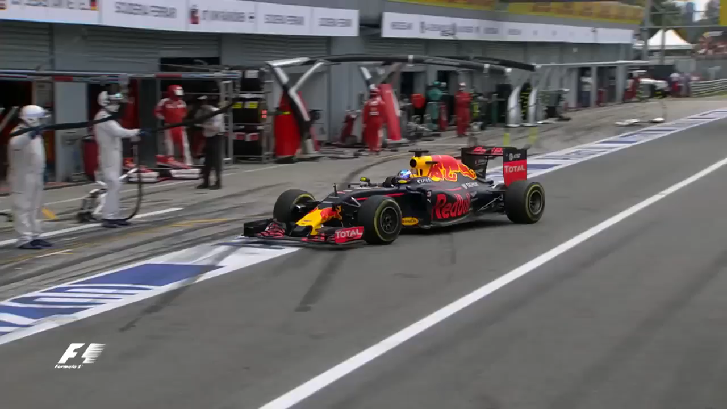
Em hãy nêu một ví dụ, vật chuyển động có tốc độ liên tục thay đổi?
Trả lời: xe bắt đầu chuyển động, tốc độ của xe tăng dần.

Slide 7
Nêu cách tính độ dịch chuyển từ đồ thị vận tốc – thời gian ?
Trả lời: Độ lớn độ dịch chuyển = diện tích dưới đồ thị vận tốc – thời gian.

Slide 8
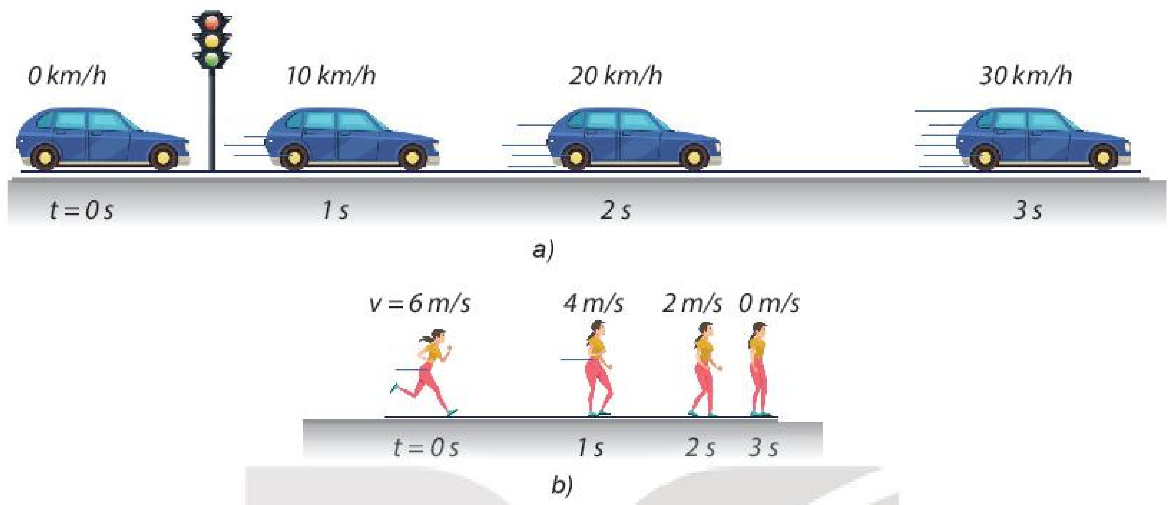
Hình bên dưới mô tả sự thay đổi vị tri và vận tốc của ô tô, người sau những khoảng thời gian bằng nhau. Hai chuyển động này có gì giống nhau, khác nhau?
Trả lời:
+ Giống nhau: Vận tốc đều thay đổi một lượng bằng nhau sau những khoảng thời gian bằng nhau.
+ Khác nhau: Xe ô tô chuyển động nhanh dần, vận động viên chuyển động chậm dần.

Slide 9
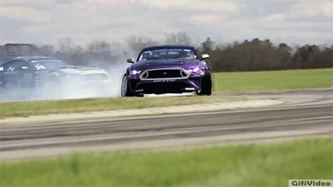
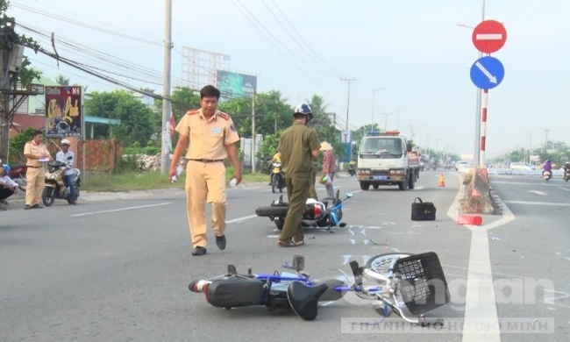
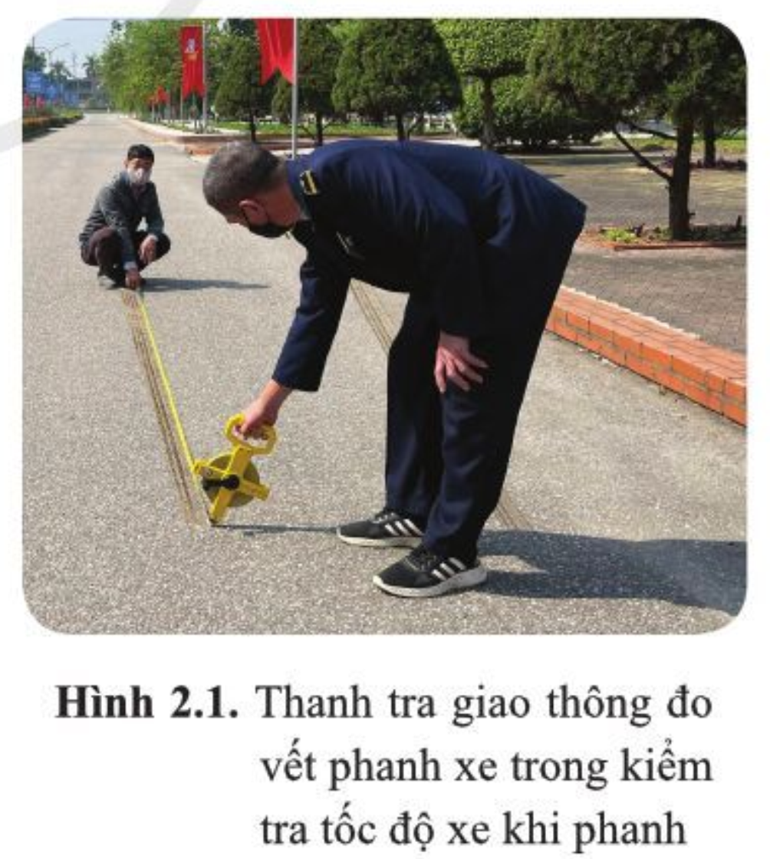


TRẢ LỜI CÂU HỎI?
Họ đã dựa vào những công thức nào để suy ra điều này?
Dựa vào các vết trượt mà bánh xe để lại trên đường, dùng các công thức mô tả chuyển động, có thể suy ra được người lái xe có đi quá tốc độ cho phép khi gây tai nạn không?

Slide 10


CHỦ ĐỀ 1: CHUYỂN ĐỘNG BIẾN ĐỔI
BÀI 4. CHUYỂN ĐỘNG BIẾN ĐỔI

Slide 11
NỘI DUNG CHÍNH
I. CÔNG THỨC CỦA CHUYỂN ĐỘNG THẲNG BIẾN ĐỔI ĐỀU
I
II. ĐO GIA TỐC RƠI TỰ DO
II
III
III. CHUYỂN ĐỘNG CỦA VẬT BỊ NÉM

Slide 12
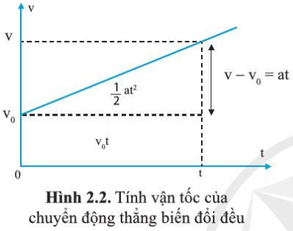
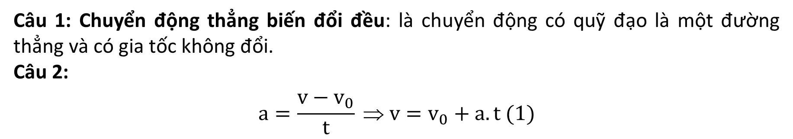
I. CÔNG THỨC CỦA CHUYỂN ĐỘNG THẲNG BIẾN ĐỔI ĐỀU
Phiếu học tập số 1
Câu 1: Định nghĩa chuyển động thẳng biến đổi đều tổng quát.
Câu 2: Dựa vào đồ thị 2.2 hãy viết lại công thức tính gia tốc. Từ đó, suy ra công thức vận tốc.
Câu 1: Chuyển động thẳng biến đổi đều: là chuyển động có quỹ đạo là một đường thẳng và có gia tốc không đổi.
Câu 2:
$$a=\frac{v−v_{0}}{t} ⇒ v=v_{0}+a.t (1)$$

Slide 13
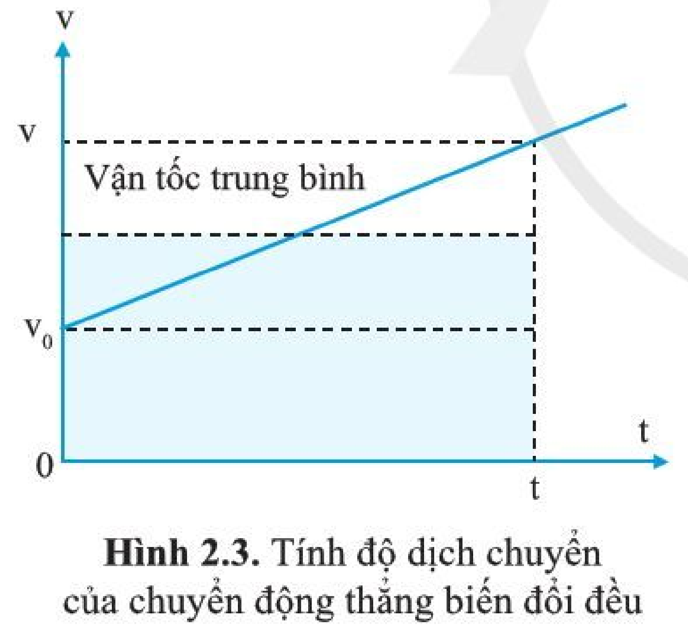
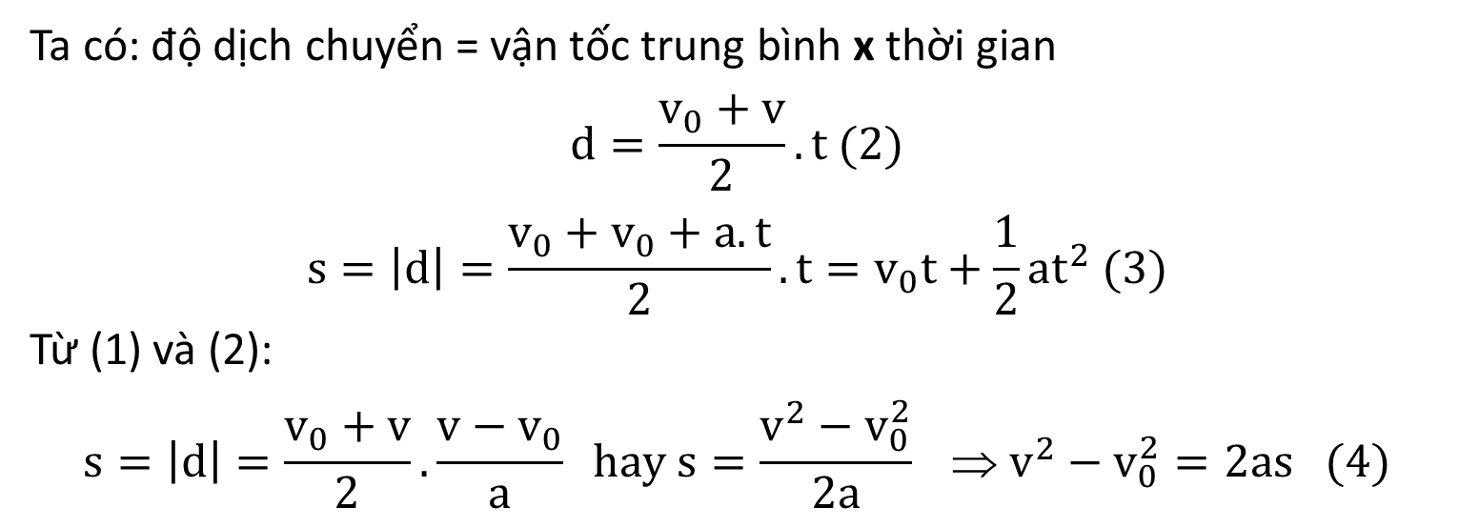
I. CÔNG THỨC CỦA CHUYỂN ĐỘNG THẲNG BIẾN ĐỔI ĐỀU
Phiếu học tập số 1
Câu 3: Từ cách tính độ dịch chuyển đã học ở tiết trước, hãy tính độ dịch chuyển dựa vào đồ thị. Từ đó, suy ra công thức quãng đường và công thức độc lâp thời gian liên hệ giữa các đại lượng.
Ta có: độ dịch chuyển = vận tốc trung bình x thời gian
$$d=\frac{v_{0}+v}{2}.t (2)$$
$$s=\left|d\right|=\frac{v_{0}+v_{0}+a.t}{2}.t=v_{0}t+\frac{1}{2}at^{2} (3)$$
Từ (1) và (2):
$$s=\left|d\right|=\frac{v_{0}+v}{2}.\frac{{v−v}_{0}}{a} hay s=\frac{v^{2}−v_{0}^{2}}{2a} ⇒ v^{2}−v_{0}^{2}=2as (4)$$

Slide 14
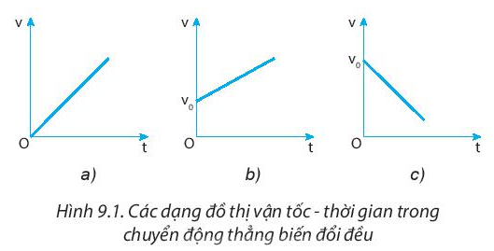
I. CÔNG THỨC CỦA CHUYỂN ĐỘNG THẲNG BIẾN ĐỔI ĐỀU
Phiếu học tập số 1
Câu 4: Từ các đồ thị trong hình 9.1:
a. Hãy viết công thức về mối liên hệ giữa v với a và t của từng chuyển động ứng với từng đồ thị trong hình 9.1.
b. Chuyển động nào là chuyển động nhanh dần đều, chậm dần đều?
a. - Đồ thị a: v = at
- Đồ thị b: v = v₀ + at (a > 0)
- Đồ thị c: v = v₀ + at (a < 0)
b. - Chuyển động nhanh dần đều là: đồ thị a và b
- Chuyển động chậm dần đều: đồ thị c

Slide 15
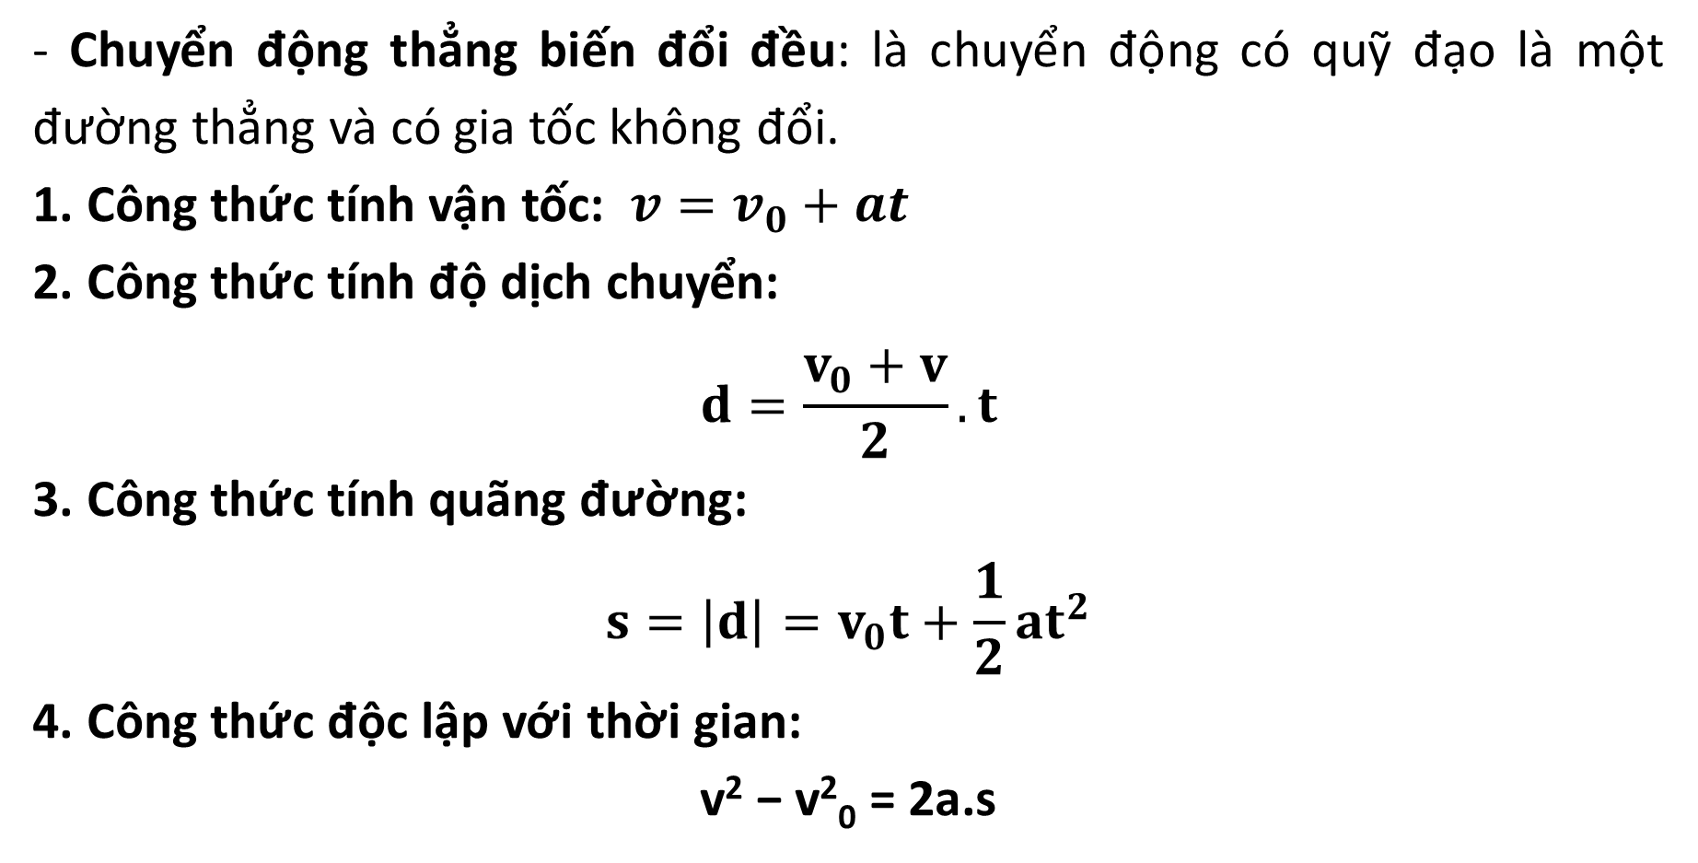
I. CÔNG THỨC CỦA CHUYỂN ĐỘNG THẲNG BIẾN ĐỔI ĐỀU
- Chuyển động thẳng biến đổi đều: là chuyển động có quỹ đạo là một đường thẳng và có gia tốc không đổi.
1. Công thức tính vận tốc: $v=v_{0}+at$
2. Công thức tính độ dịch chuyển:
$$d=\frac{v_{0}+v}{2}.t$$
3. Công thức tính quãng đường:
$$s=\left|d\right|=v_{0}t+\frac{1}{2}at^{2}$$
4. Công thức độc lập với thời gian:
v² − v²₀ = 2a.s

Slide 16
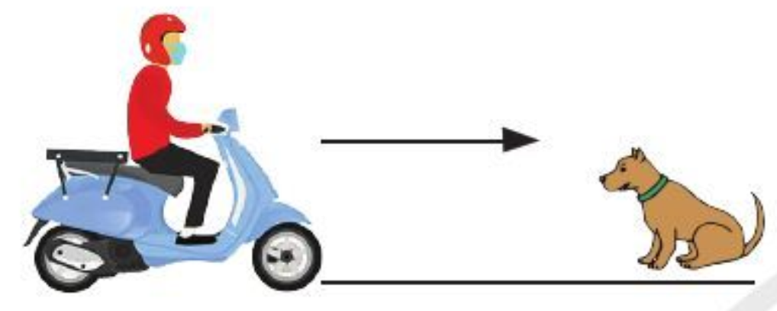
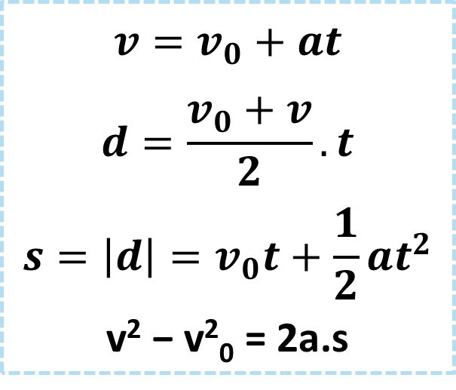
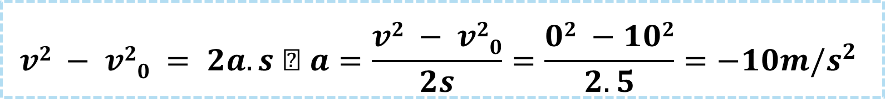
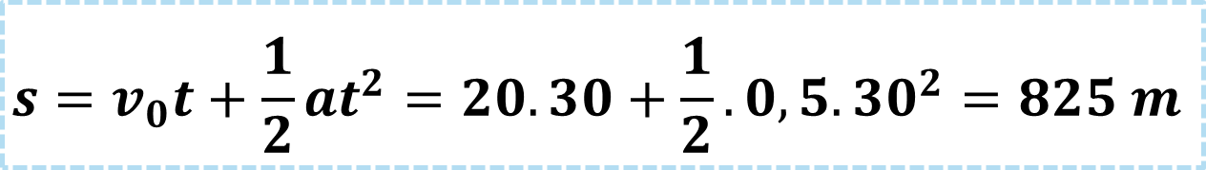
I. CÔNG THỨC CỦA CHUYỂN ĐỘNG THẲNG BIẾN ĐỔI ĐỀU
5. Ví dụ:
$$v=v_{0}+at$$
$$d=\frac{v_{0}+v}{2}.t$$
$$s=\left|d\right|=v_{0}t+\frac{1}{2}at^{2}$$
v² − v²₀ = 2a.s
VD1: v₀ = 0; a = 20m/s² → v = ?: t = 50s
ADCT: $v=v_{0}+at=0+20.50=1000 m/s$
VD2: v₀ = 20m/s; a = 0,5m/s²; t = 30s → s = ?
$$s=v_{0}t+\frac{1}{2}at^{2}=20.30+\frac{1}{2}.0,5.{30}^{2}=825 m$$
VD3: v₀ = 10m/s; s = 5m → a = ?
$$v2 − v20 = 2a.s → a=\frac{v2 − v20}{2s}=\frac{02 −102}{2.5}=−10m/s^{2}$$

Slide 17
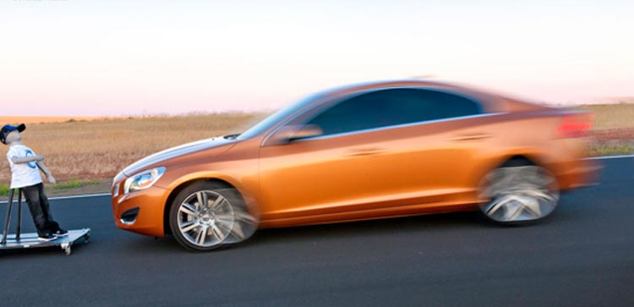
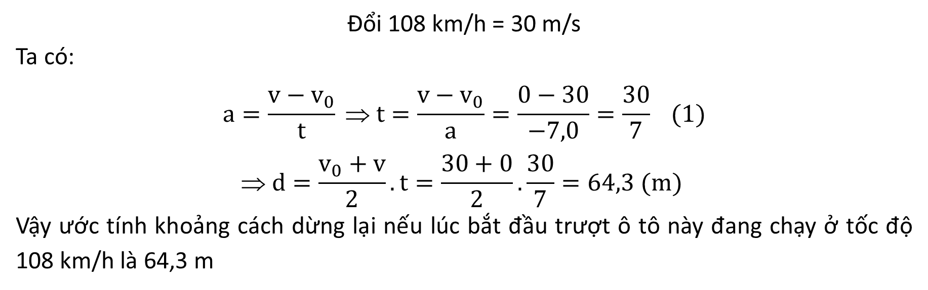
I. CÔNG THỨC CỦA CHUYỂN ĐỘNG THẲNG BIẾN ĐỔI ĐỀU
Phiếu học tập số 2
Câu 1: Một chiếc ô tô có gia tốc trong khoảng cách dừng lại là -7,0 m/s². Ước tính khoảng cách dừng lại nếu lúc bắt đầu trượt ô tô này đang chạy ở tốc độ 108 km/h.
Đổi 108 km/h = 30 m/s
Ta có:
$$a=\frac{v−v_{0}}{t} ⇒ t=\frac{v−v_{0}}{a}=\frac{0−30}{−7,0}=\frac{30}{7} (1)$$
$$ d=\frac{v_{0}+v}{2}.t=\frac{30+0}{2}.\frac{30}{7}=64,3 (m)$$
Vậy ước tính khoảng cách dừng lại nếu lúc bắt đầu trượt ô tô này đang chạy ở tốc độ 108 km/h là 64,3 m

Slide 18
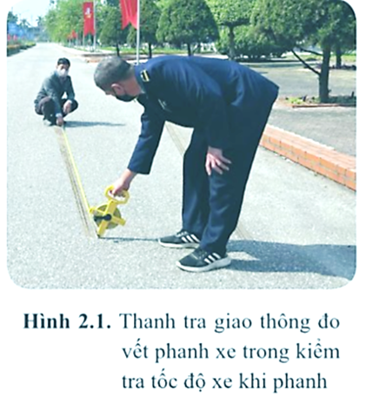
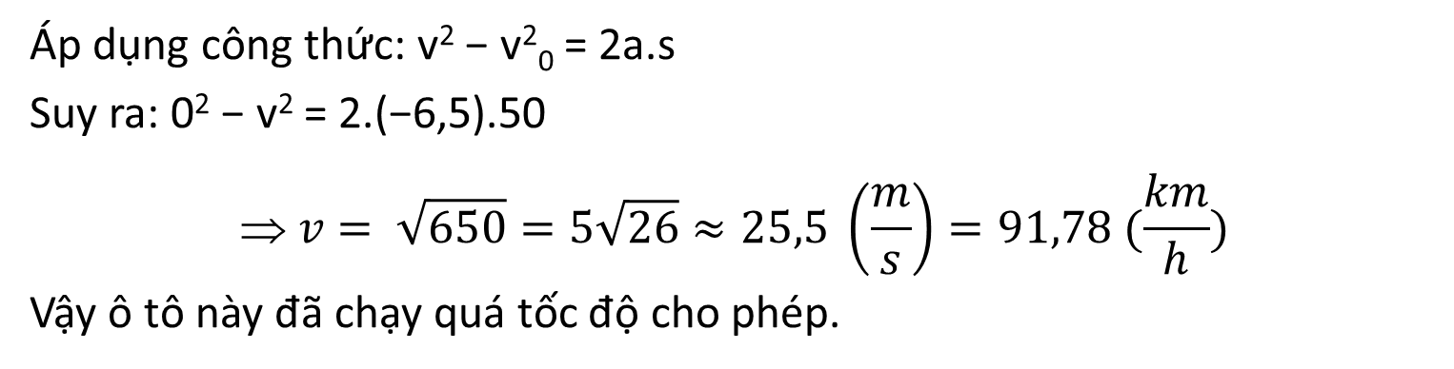
I. CÔNG THỨC CỦA CHUYỂN ĐỘNG THẲNG BIẾN ĐỔI ĐỀU
Phiếu học tập số 2
Câu 2: Tại hiện trường vụ tai nạn trên một con đường, cảnh sát phát hiện vết trượt kéo dài 50 m. Thử nghiệm trên mặt đường này cho thấy loại ô tô đó có gia tốc trong khoảng các dừng lại là -6,5 m/s². Biết tốc độ cho phép loại ô tô này chạy trên đường đó là 90 km/h. Ô tô này có chạy quá tốc độ cho phép không?
Áp dụng công thức: v² − v²₀ = 2a.s
Suy ra: 0² − v² = 2.(−6,5).50
$$ v= \sqrt{650}=5\sqrt{26}≈25,5 \left(\frac{m}{s}\right)=91,78 (\frac{km}{h})$$
Vậy ô tô này đã chạy quá tốc độ cho phép.

Slide 19
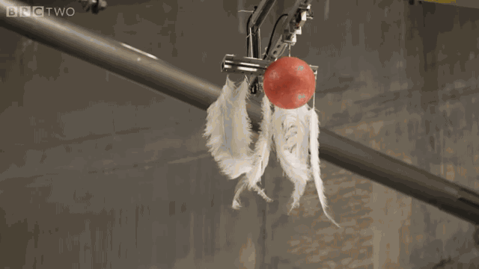
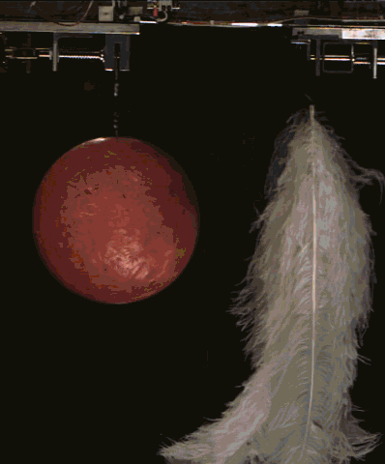
II. ĐO GIA TỐC RƠI TỰ DO
Phiếu học tập số 3
Câu 1: Nhận xét thời gian rơi của hai vật trong các trường hợp sau:
a. Sự rơi của trái banh và lông vũ khi cùng thả rơi ở cùng một độ cao trong không khí?
b. Sự rơi của hai vật trên khi đưa vào ống hút chân không?
c. Trong hai trường hợp trên, có những lực nào tác dụng vào vật?
Ống đầy không khí thì viên bi rơi nhanh hơn cái lông chim.
Hút hết không khí ra
a. Trái banh rơi nhanh hơn lông vũ.
b. Hai vật rơi nhanh như nhau

Slide 20
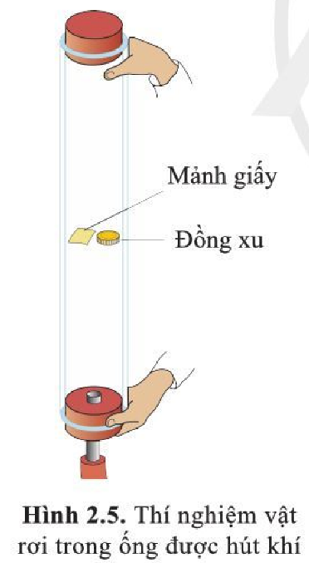
II. ĐO GIA TỐC RƠI TỰ DO
Phiếu học tập số 3
Câu 1: Nhận xét thời gian rơi của hai vật trong các trường hợp sau:
a. Sự rơi của trái banh và lông vũ khi cùng thả rơi ở cùng một độ cao trong không khí?
b. Sự rơi của hai vật trên khi đưa vào ống hút chân không?
c. Trong hai trường hợp trên, có những lực nào tác dụng vào vật?
c.
+ Trường hợp a. vật chịu tác dụng của hai lực là trọng lực và lực cản, mảnh giấy chịu tác dụng của lực cản lớn hơn.
+ Trường hợp b. vật chỉ chịu tác dụng của trọng lực.

Slide 21
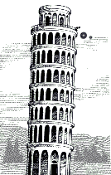

II. ĐO GIA TỐC RƠI TỰ DO
Phiếu học tập số 3
Câu 2: Thế nào là sự rơi tự do. Kí hiệu và đặc điểm của gia tốc rơi tự do? Viết lại các công thức chuyển động thẳng biến đổi đều trong trường hợp này.
Sự rơi của các vật khi chỉ chịu tác dụng của trọng lực được gọi là sự rơi tự do.
Gia tốc của một vật rơi trên bề mặt Trái Đất có giá trị tùy thuộc vào vị trí mà vật rơi. Gia tốc này gọi là gia tốc rơi tự do, kí hiệu: g.
g thường lấy 9,81 m/s², có chiều hướng thẳng đứng xuống dưới.
Công thức trong trường hợp rơi tự do:
$$v = g.t; s = \frac{1}{2}gt2; v2 = 2gs$$

Slide 22
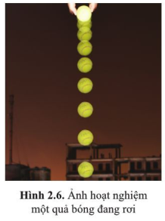

II. ĐO GIA TỐC RƠI TỰ DO
1. Gia tốc rơi tự do:
Sự rơi của các vật khi chỉ chịu tác dụng của trọng lực được gọi là sự rơi tự do.
Gia tốc của một vật rơi trên bề mặt Trái Đất có giá trị tùy thuộc vào vị trí mà vật rơi. Gia tốc này gọi là gia tốc rơi tự do, kí hiệu: g.
g thường lấy 9,81 m/s², có chiều hướng thẳng đứng xuống dưới.
Công thức trong trường hợp rơi tự do:
$$v = g.t; s = \frac{1}{2}gt2; v2 = 2gs$$

Slide 23
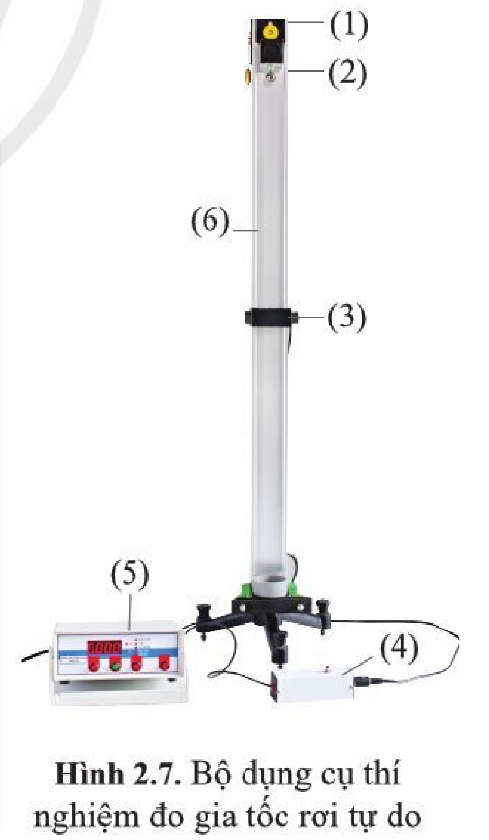
II. ĐO GIA TỐC RƠI TỰ DO
2. Đo gia tốc rơi tự do:
- Bộ dụng cụ thí nghiệm đo gia tốc rơi tự do:
+ Nam châm điện N, dùng giữ và thả bi thép (1)
+ Viên bi thép (2)
+ Cổng quang điện E (3)
+ Công tắc điều khiển (4)
+ Đồng hồ đo thời gian hiện số (5)
+ Giá đỡ có đế ba chân, có vít chỉnh cân bằng và trụ thép có gắn dây dọi (6) Dây dọi giúp căn cho trụ có phương thẳng đứng.

Slide 24

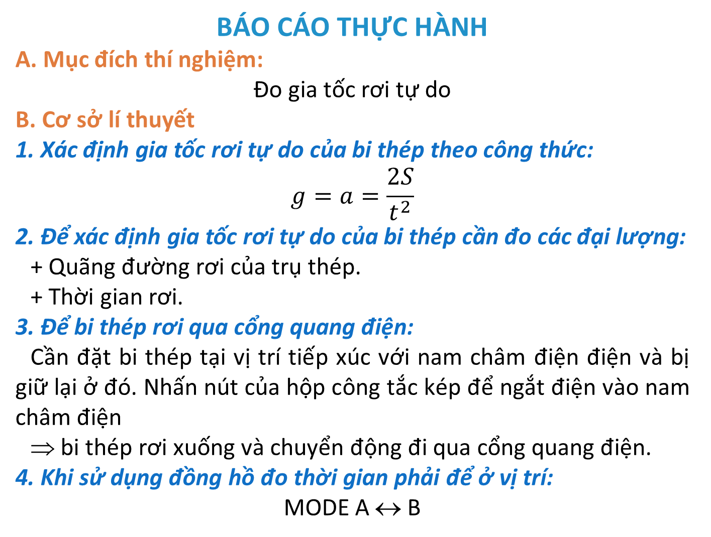
BÁO CÁO THỰC HÀNH
A. Mục đích thí nghiệm:
Đo gia tốc rơi tự do
B. Cơ sở lí thuyết
1. Xác định gia tốc rơi tự do của bi thép theo công thức:
$$g=a=\frac{2S}{t^{2}}$$
2. Để xác định gia tốc rơi tự do của bi thép cần đo các đại lượng:
+ Quãng đường rơi của trụ thép.
+ Thời gian rơi.
3. Để bi thép rơi qua cổng quang điện:
Cần đặt bi thép tại vị trí tiếp xúc với nam châm điện điện và bị giữ lại ở đó. Nhấn nút của hộp công tắc kép để ngắt điện vào nam châm điện
⇒ bi thép rơi xuống và chuyển động đi qua cổng quang điện.
4. Khi sử dụng đồng hồ đo thời gian phải để ở vị trí:
MODE A ↔ B

Slide 25

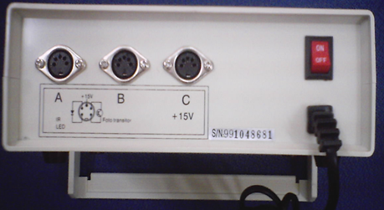
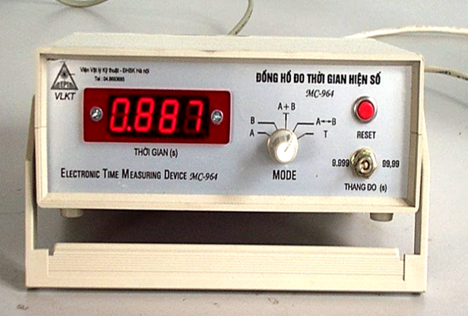
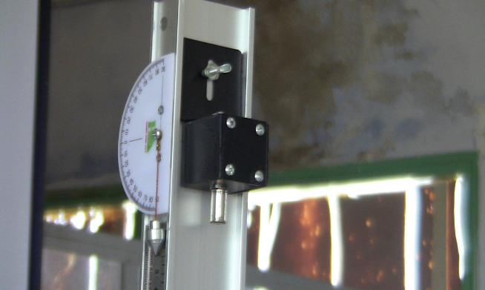
II. ĐO GIA TỐC RƠI TỰ DO
C. Tiến hành thí nghiệm
Bước 1
01
Cắm nam châm điện vào ổ A và cổng quang điện vào ổ B ở mặt sau của đồng hồ đo thời gian hiện số.
Bước 2
02
Đặt MODE đồng hồ đo thời gian hiện số ở chế độ thích hợp (A ↔ B)
Bước 3
03
Đặt trụ thép tại vị trí tiếp xúc với nam châm điện N và bị giữ lại ở đó.

Slide 26
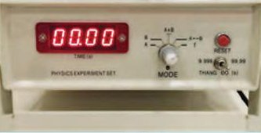
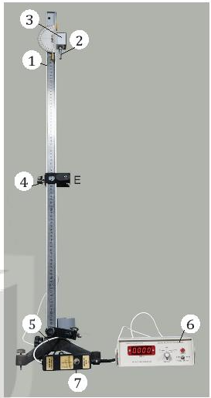
II. ĐO GIA TỐC RƠI TỰ DO
C. Tiến hành thí nghiệm
Bước 4
04
Nhấn nút RESET của đồng hồ MC964 để chuyển các số hiển thị về giá trị ban đầu 0.000.
Bước 5
05
Nhấn nút của hộp công tắc kép để ngắt điện vào nam châm điện. Trụ thép rơi xuống và chuyển động đi qua cổng quang điện

Slide 27
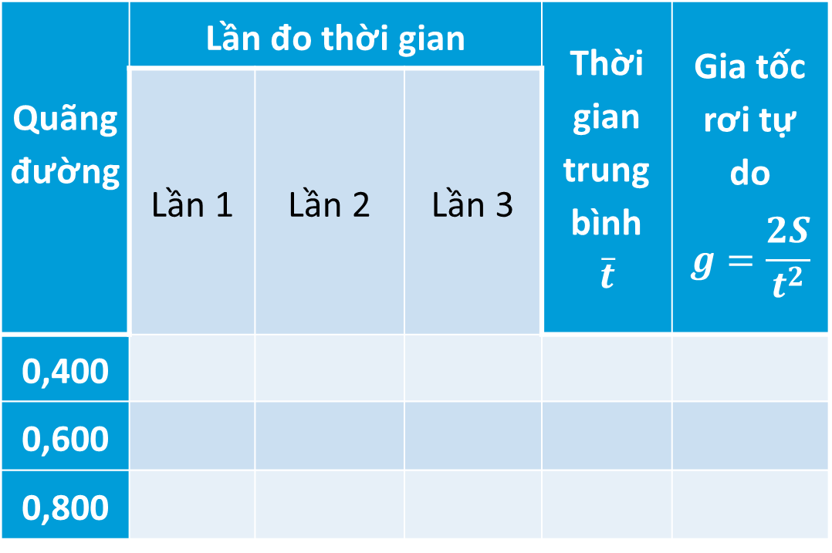
II. ĐO GIA TỐC RƠI TỰ DO
C. Tiến hành thí nghiệm
Bước 6
Quãng đường | Lần đo thời gian |  |  | Thời gian trung bình $$\overline{t}$$ | Gia tốc rơi tự do $$g=\frac{2S}{t^{2}}$$
 | Lần 1 | Lần 2 | Lần 3
0,400
0,600
0,800
06
Ghi lại các giá trị thời gian hiển thị trên đồng hồ vào bảng số liệu
Bước 7
07
Dịch chuyển cổng quang điện ra xa dần nam châm điện, thực hiện lại các thao tác 3, 4, 5, 6 hai lần nữa. Ghi lại thời gian t tương ứng với quãng đường s.
0,285
0,286
0,284
0,349
0,351
0,348
0,404
0,405
0,403

Slide 28
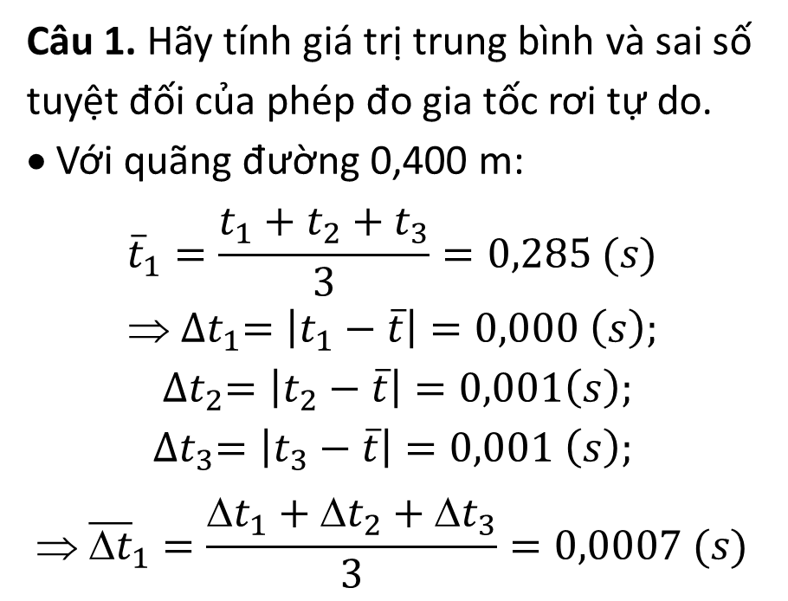

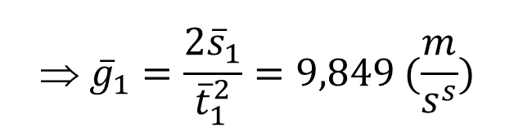
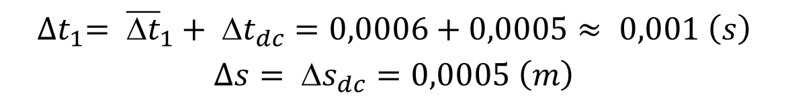
II. ĐO GIA TỐC RƠI TỰ DO
C. Tiến hành thí nghiệm
Quãng đường | Lần đo thời gian |  |  | Thời gian trung bình $$\overline{t}$$ | Gia tốc rơi tự do $$g=\frac{2S}{t^{2}}$$
 | Lần 1 | Lần 2 | Lần 3
0,400
0,600
0,800
Nhận xét đánh giá kết quả thí nghiệm
Câu 1. Hãy tính giá trị trung bình và sai số tuyệt đối của phép đo gia tốc rơi tự do.
• Với quãng đường 0,400 m:
$${\overline{t}}_{1}=\frac{t_{1}+t_{2}+t_{3}}{3}=0,285 (s)$$
$$ {∆t}_{1}=\left|t_{1}−\overline{t}\right|=0,000 \left(s\right);$$
$${∆t}_{2}=\left|t_{2}−\overline{t}\right|=0,001\left(s\right);$$
$${∆t}_{3}=\left|t_{3}−\overline{t}\right|=0,001 \left(s\right);$$
$$ {\overline{Δt}}_{1}=\frac{{Δt}_{1}+{Δt}_{2}+{Δt}_{3}}{3}=0,0007 (s)$$
0,285
0,286
0,284
0,349
0,351
0,348
0,404
0,405
0,403
$$ {\overline{g}}_{1}=\frac{2{\overline{s}}_{1}}{{\overline{t}}_{1}^{2}}=9,849 (\frac{m}{s^{s}})$$
$${∆t}_{1}= {\overline{Δt}}_{1}+ {Δt}_{dc}=0,0006+0,0005≈ 0,001 \left(s\right)$$
$$∆s= {Δs}_{dc}=0,0005 \left(m\right)$$

Slide 29
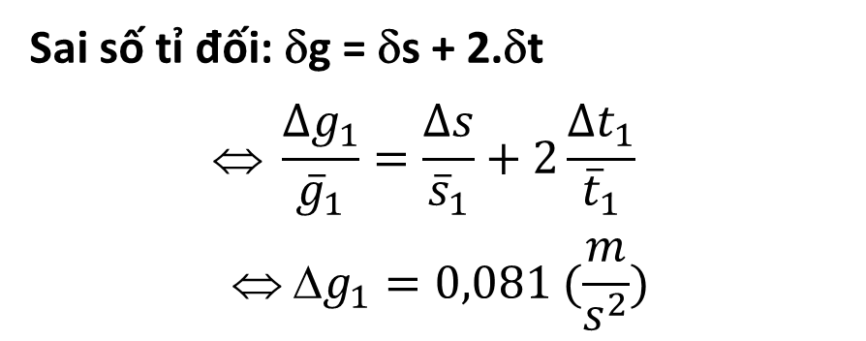
II. ĐO GIA TỐC RƠI TỰ DO
C. Tiến hành thí nghiệm
Quãng đường | Lần đo thời gian |  |  | Thời gian trung bình $$\overline{t}$$ | Gia tốc rơi tự do $$g=\frac{2S}{t^{2}}$$
 | Lần 1 | Lần 2 | Lần 3
0,400
0,600
0,800
Nhận xét đánh giá kết quả thí nghiệm
Sai số tỉ đối: δg = δs + 2.δt
$$ \frac{{Δg}_{1}}{{\overline{g}}_{1}}=\frac{Δs}{{\overline{s}}_{1}}+2\frac{{Δt}_{1}}{{\overline{t}}_{1}}$$
$$ {Δg}_{1}=0,081 (\frac{m}{s^{2}})$$
0,285
0,286
0,284
0,349
0,351
0,348
0,404
0,405
0,403
$$ {\overline{g}}_{1}=\frac{2{\overline{s}}_{1}}{{\overline{t}}_{1}^{2}}=9,849 (\frac{m}{s^{s}})$$
$${∆t}_{1}= {\overline{Δt}}_{1}+ {Δt}_{dc}=0,0006+0,0005≈ 0,001 \left(s\right)$$
$$∆s= {Δs}_{dc}=0,0005 \left(m\right)$$

Slide 30
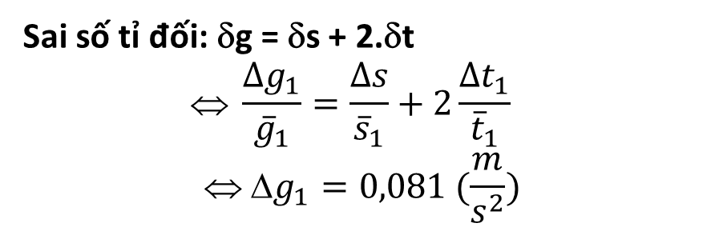
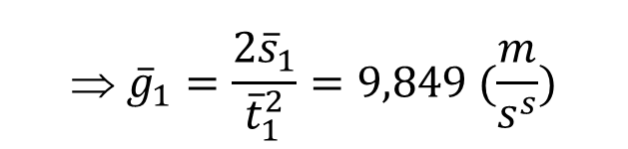
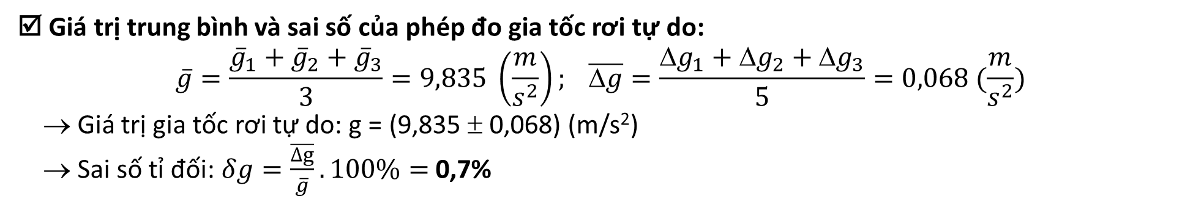
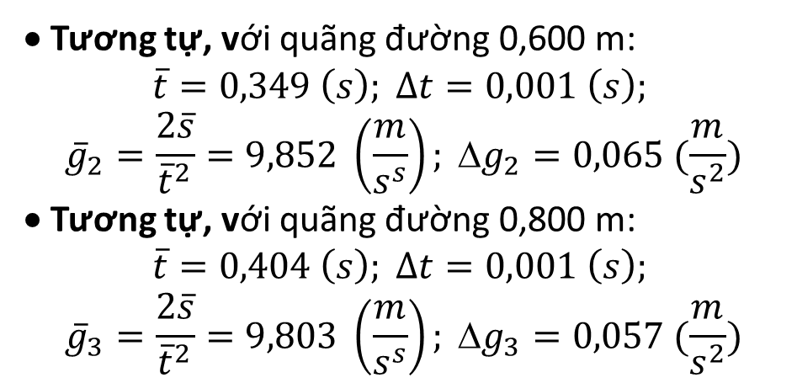
II. ĐO GIA TỐC RƠI TỰ DO
C. Tiến hành thí nghiệm
Nhận xét đánh giá kết quả thí nghiệm
$$ {\overline{g}}_{1}=\frac{2{\overline{s}}_{1}}{{\overline{t}}_{1}^{2}}=9,849 (\frac{m}{s^{s}})$$
• Tương tự, với quãng đường 0,600 m:
$$\overline{t}=0,349 \left(s\right); ∆t=0,001 \left(s\right);$$
$${\overline{g}}_{2}=\frac{2\overline{s}}{{\overline{t}}^{2}}=9,852 \left(\frac{m}{s^{s}}\right); {Δg}_{2}=0,065 (\frac{m}{s^{2}})$$
• Tương tự, với quãng đường 0,800 m:
$$\overline{t}=0,404 \left(s\right); ∆t=0,001 \left(s\right);$$
$${\overline{g}}_{3}=\frac{2\overline{s}}{{\overline{t}}^{2}}=9,803 \left(\frac{m}{s^{s}}\right); {Δg}_{3}=0,057 (\frac{m}{s^{2}})$$
Sai số tỉ đối: δg = δs + 2.δt
$$ \frac{{Δg}_{1}}{{\overline{g}}_{1}}=\frac{Δs}{{\overline{s}}_{1}}+2\frac{{Δt}_{1}}{{\overline{t}}_{1}}$$
$$ {Δg}_{1}=0,081 (\frac{m}{s^{2}})$$
☑ Giá trị trung bình và sai số của phép đo gia tốc rơi tự do:
$$\overline{g}=\frac{{\overline{g}}_{1}+{\overline{g}}_{2}+{\overline{g}}_{3}}{3}=9,835 \left(\frac{m}{s^{2}}\right); \overline{Δg}=\frac{{Δg}_{1}+{Δg}_{2}+{Δg}_{3}}{5}=0,068 (\frac{m}{s^{2}})$$
→ Giá trị gia tốc rơi tự do: g = (9,835 ± 0,068) (m/s²)
→ Sai số tỉ đối: $δg=\frac{\overline{∆g}}{\overline{g}}.100\%=$ 0,7%

Slide 31
II. ĐO GIA TỐC RƠI TỰ DO
C. Tiến hành thí nghiệm
Nhận xét đánh giá kết quả thí nghiệm
Nhận xét kết quả:
Gia tốc trọng trường tính được ở phần thí nghiệm gần đúng với giá trị đã cho ở phần lý thuyết.
⇒ Kết quả thí nghiệm tương đối chính xác.
☑ Giá trị trung bình và sai số của phép đo gia tốc rơi tự do:
$$\overline{g}=\frac{{\overline{g}}_{1}+{\overline{g}}_{2}+{\overline{g}}_{3}}{3}=9,835 \left(\frac{m}{s^{2}}\right); \overline{Δg}=\frac{{Δg}_{1}+{Δg}_{2}+{Δg}_{3}}{5}=0,068 (\frac{m}{s^{2}})$$
→ Giá trị gia tốc rơi tự do: g = (9,835 ± 0,068) (m/s²)
→ Sai số tỉ đối: $δg=\frac{\overline{∆g}}{\overline{g}}.100\%=$ 0,7%

Slide 32
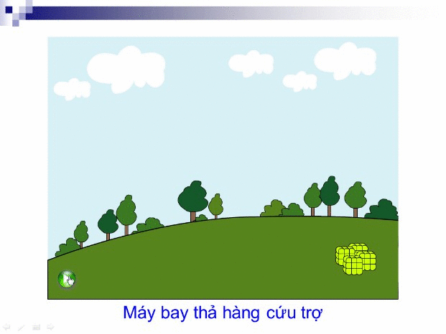
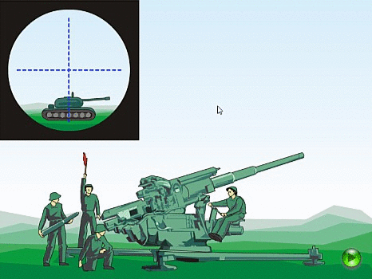
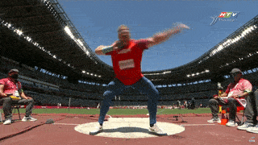
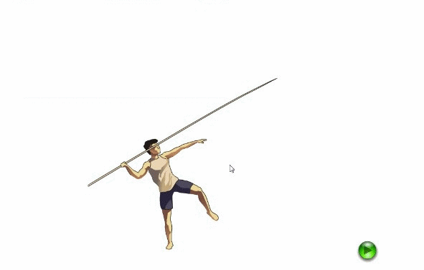
Đẩy tạ
Ném lao

Slide 33
TRẢ LỜI CÂU HỎI
❸
Quỹ đạo của các vật ném có dạng là đường cong
Câu 3:
Quỹ đạo của các vật ném có dạng như thế nào?
❹
Góc ném có làm ảnh hưởng đến thành tích bộ môn đẩy tạ, ném lao và đến việc bắn trúng mục tiêu.
Câu 2: Vận tốc ban đầu có ảnh hưởng như thế nào đến chuyển động của các vật ném?
Câu 4:
Góc ném có làm ảnh hưởng đến thành tích bộ môn đẩy tạ, ném lao không? Có ảnh hưởng đến việc đại bát bắn trúng mục tiêu hay không?
❶
Lấy đà trước khi ném để tạo vận tốc đầu, giúp tạ hoặc lao bay xa hơn.
❷
Vận tốc ban đầu càng lớn, vật được ném đi càng xa.
Câu 1:
Tại sao vận động viên phải lấy đà trước khi ném tạ, ném lao?

Slide 34
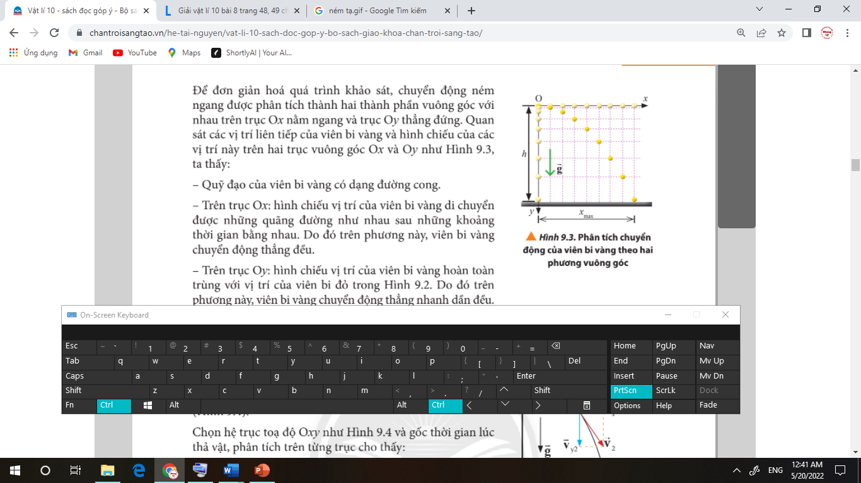
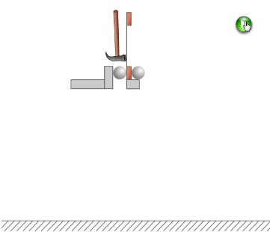
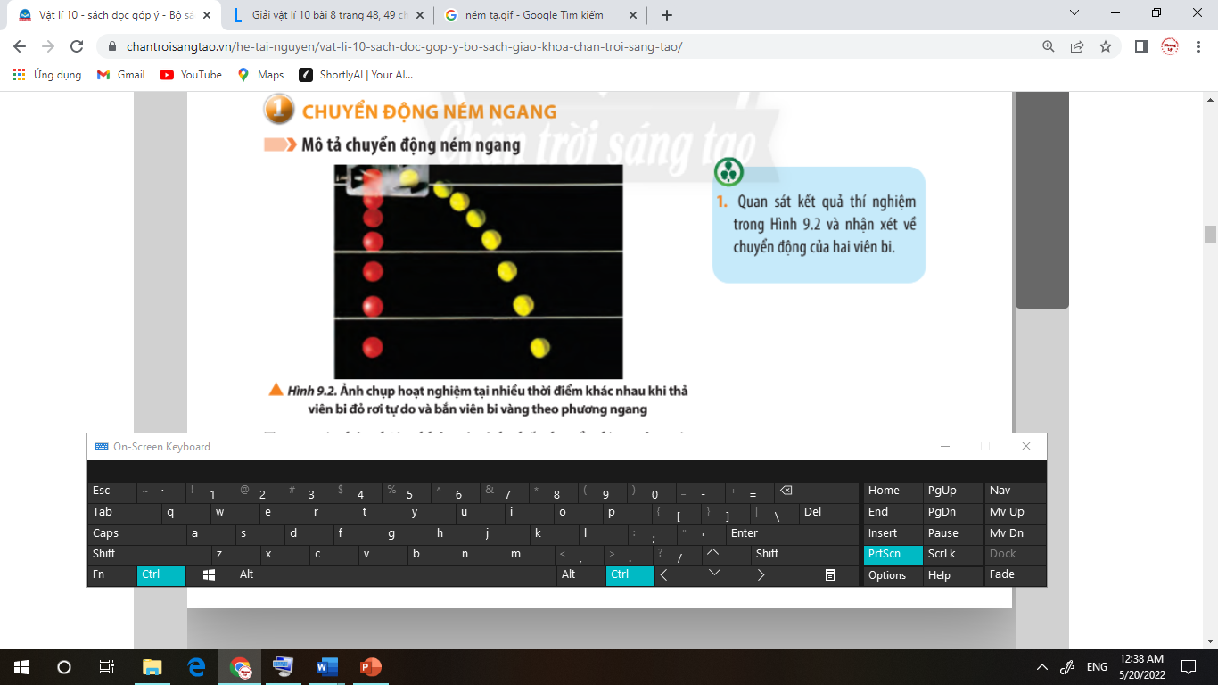
III. CHUYỂN ĐỘNG CỦA VẬT BỊ NÉM
1. Vận tốc ban đầu theo phương ngang
B
A

Slide 35
III. CHUYỂN ĐỘNG CỦA VẬT BỊ NÉM
B
A
PHIẾU HỌC TẬP SỐ 4
Câu 1: Quan sát thí nghiệm:
a. Cách chụp hoạt nghiệm cho ta biết điều gì? Thời gian chuyển động của hai vật như thê nào?
b. Vận tốc theo phương ngang của quả bóng A có ảnh hưởng gì đến chuyển động theo phương thẳng đứng không?
c. Xác định dạng chuyển động của vật A theo phương ngang và phương thẳng đứng?
a. + Chuyển động của viên bi vàng là chuyển động cong, chuyển động của viên bị đỏ là chuyển động thẳng rơi tự do
+ Cả hai viên bi đều chạm đất cùng một lúc.
b. Vận tốc theo phương ngang của quả bóng A không ảnh hưởng gì đến chuyển động theo phương thẳng đứng.
c. * Theo phương ngang: Nếu bỏ qua lực cản của không khí thì không có lực nào tác dụng lên quả bóng. Vì thế, vận tốc theo phương này sẽ giữ nguyên giá trị ban đầu của nó.
* Theo phương thẳng đứng: Vật sẽ rơi với gia tốc g.

Slide 36
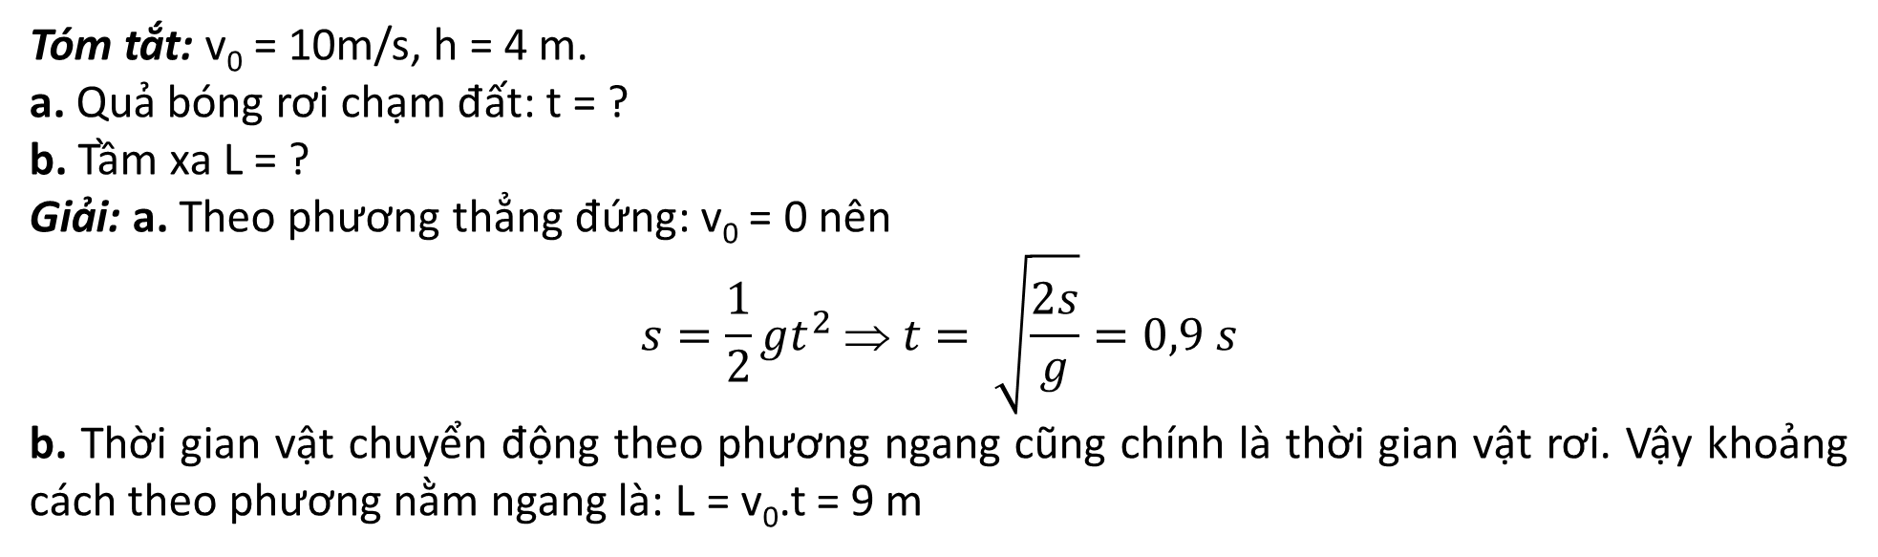
III. CHUYỂN ĐỘNG CỦA VẬT BỊ NÉM
B
A
PHIẾU HỌC TẬP SỐ 4
Câu 2. Giả sử quả bóng A trong ảnh chụp ở hình 2.8 được đẩy với vận tốc 10m/s, ở độ cao là 4 m.
a. Sau bao lâu quả bóng rơi chạm đất?
b. Quả bóng đi được khoảng cách bao xa theo phương nằm ngang?
Tóm tắt: v₀ = 10m/s, h = 4 m.
a. Quả bóng rơi chạm đất: t = ?
b. Tầm xa L = ?
Giải: a. Theo phương thẳng đứng: v₀ = 0 nên
$$s=\frac{1}{2}gt^{2} ⇒ t= \sqrt{\frac{2s}{g}}=0,9 s$$
b. Thời gian vật chuyển động theo phương ngang cũng chính là thời gian vật rơi. Vậy khoảng cách theo phương nằm ngang là: L = v₀.t = 9 m

Slide 37
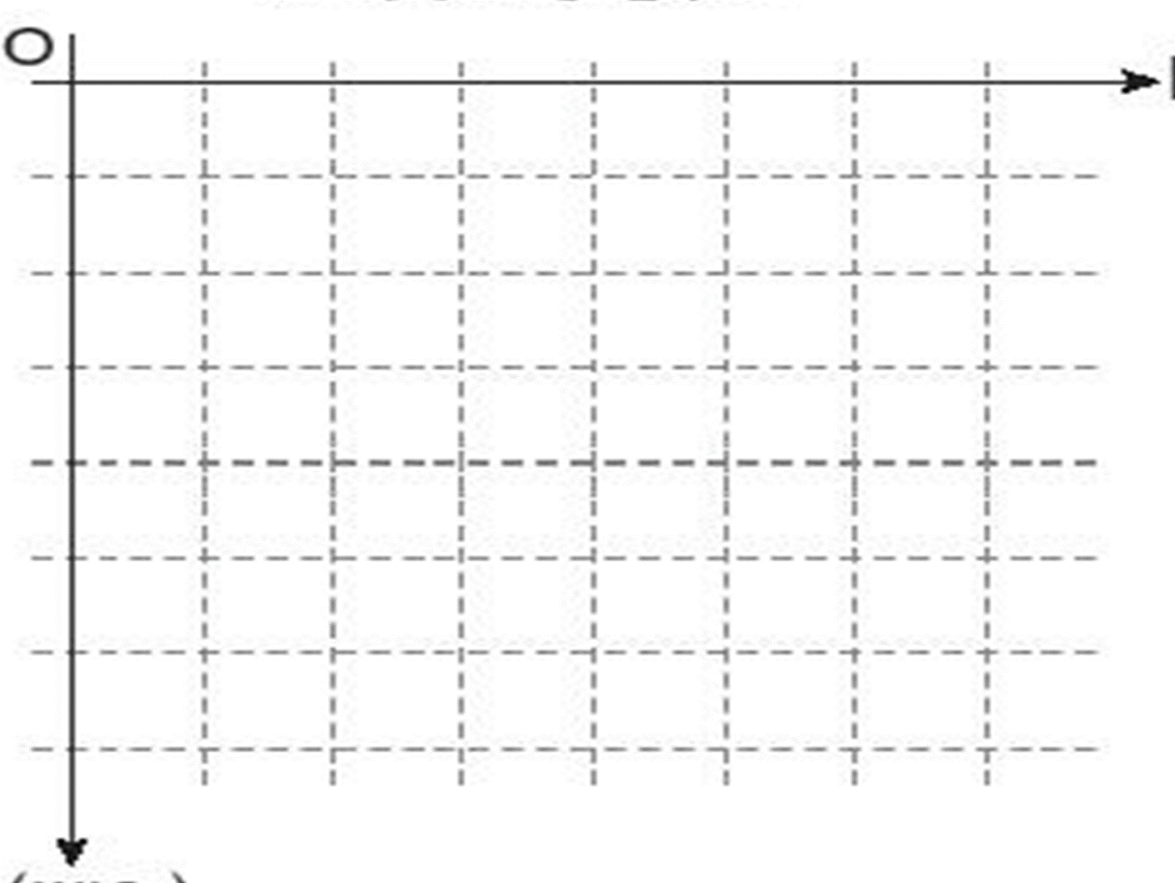
III. CHUYỂN ĐỘNG CỦA VẬT BỊ NÉM
PHIẾU HỌC TẬP SỐ 4
Câu 3. Quáng đường rơi theo phương thẳng đứng và chuyển động theo phương nằm ngang của quả bóng thứ A trên hình 2.8 được ghi ở bảng 2.3. Vẽ đồ thị tương ứng hai trục. Hình dạng đồ thị này giống hình dạng đồ thị nào đã học?
x (m)
Khoảng cách theo phương thẳng đứng (m) | 0 | 0,008 | 0,031 | 0,071 | 0,126 | 0,196 | 0,283 | 0,383
Khoảng cách theo phương ngang (m) | 0 | 0,1 | 0,2 | 0,3 | 0,4 | 0,5 | 0,6 | 0,7
y (m)

Slide 38
III. CHUYỂN ĐỘNG CỦA VẬT BỊ NÉM
Khoảng cách theo phương thẳng đứng (m) | 0 | 0,008 | 0,031 | 0,071 | 0,126 | 0,196 | 0,283 | 0,383
Khoảng cách theo phương ngang (m) | 0 | 0,1 | 0,2 | 0,3 | 0,4 | 0,5 | 0,6 | 0,7
0,2
0,4
0,6
x (m)
0,10
Hình dạng đồ thị giống hình dạng đồ thị Parabol đã học bên toán học
0,20
0,30
y (m)

Slide 39
III. CHUYỂN ĐỘNG CỦA VẬT BỊ NÉM
1. Vận tốc ban đầu theo phương ngang
a. Mô tả chuyển động:
Sau khi búa đập vào thanh thép, bi A chuyển động ném ngang còn bi B rơi tự do.
Cả hai đều chạm đất cùng một lúc.
b. Giải thích chuyển động ném ngang:
* Theo phương ngang:
Nếu bỏ qua lực cản của không khí thì không có lực nào tác dụng lên quả bóng.
➢ Vì thế, vận tốc theo phương này sẽ giữ nguyên giá trị ban đầu của nó.
* Theo phương thẳng đứng: Vật sẽ rơi với gia tốc g.
0,2
0,4
0,6
x (m)
0,10
0,20
0,30
y (m)

Slide 40
III. CHUYỂN ĐỘNG CỦA VẬT BỊ NÉM
1. Vận tốc ban đầu theo phương ngang
Chuyển động ném ngang
0,2
0,4
0,6
x (m)
0,10
chuyển động rơi với gia tốc g theo phương thẳng đứng
chuyển động theo phương ngang với vận tốc không đổi
0,20
0,30
Chuyển động theo hai phương này độc lập với nhau.
y (m)

Slide 41
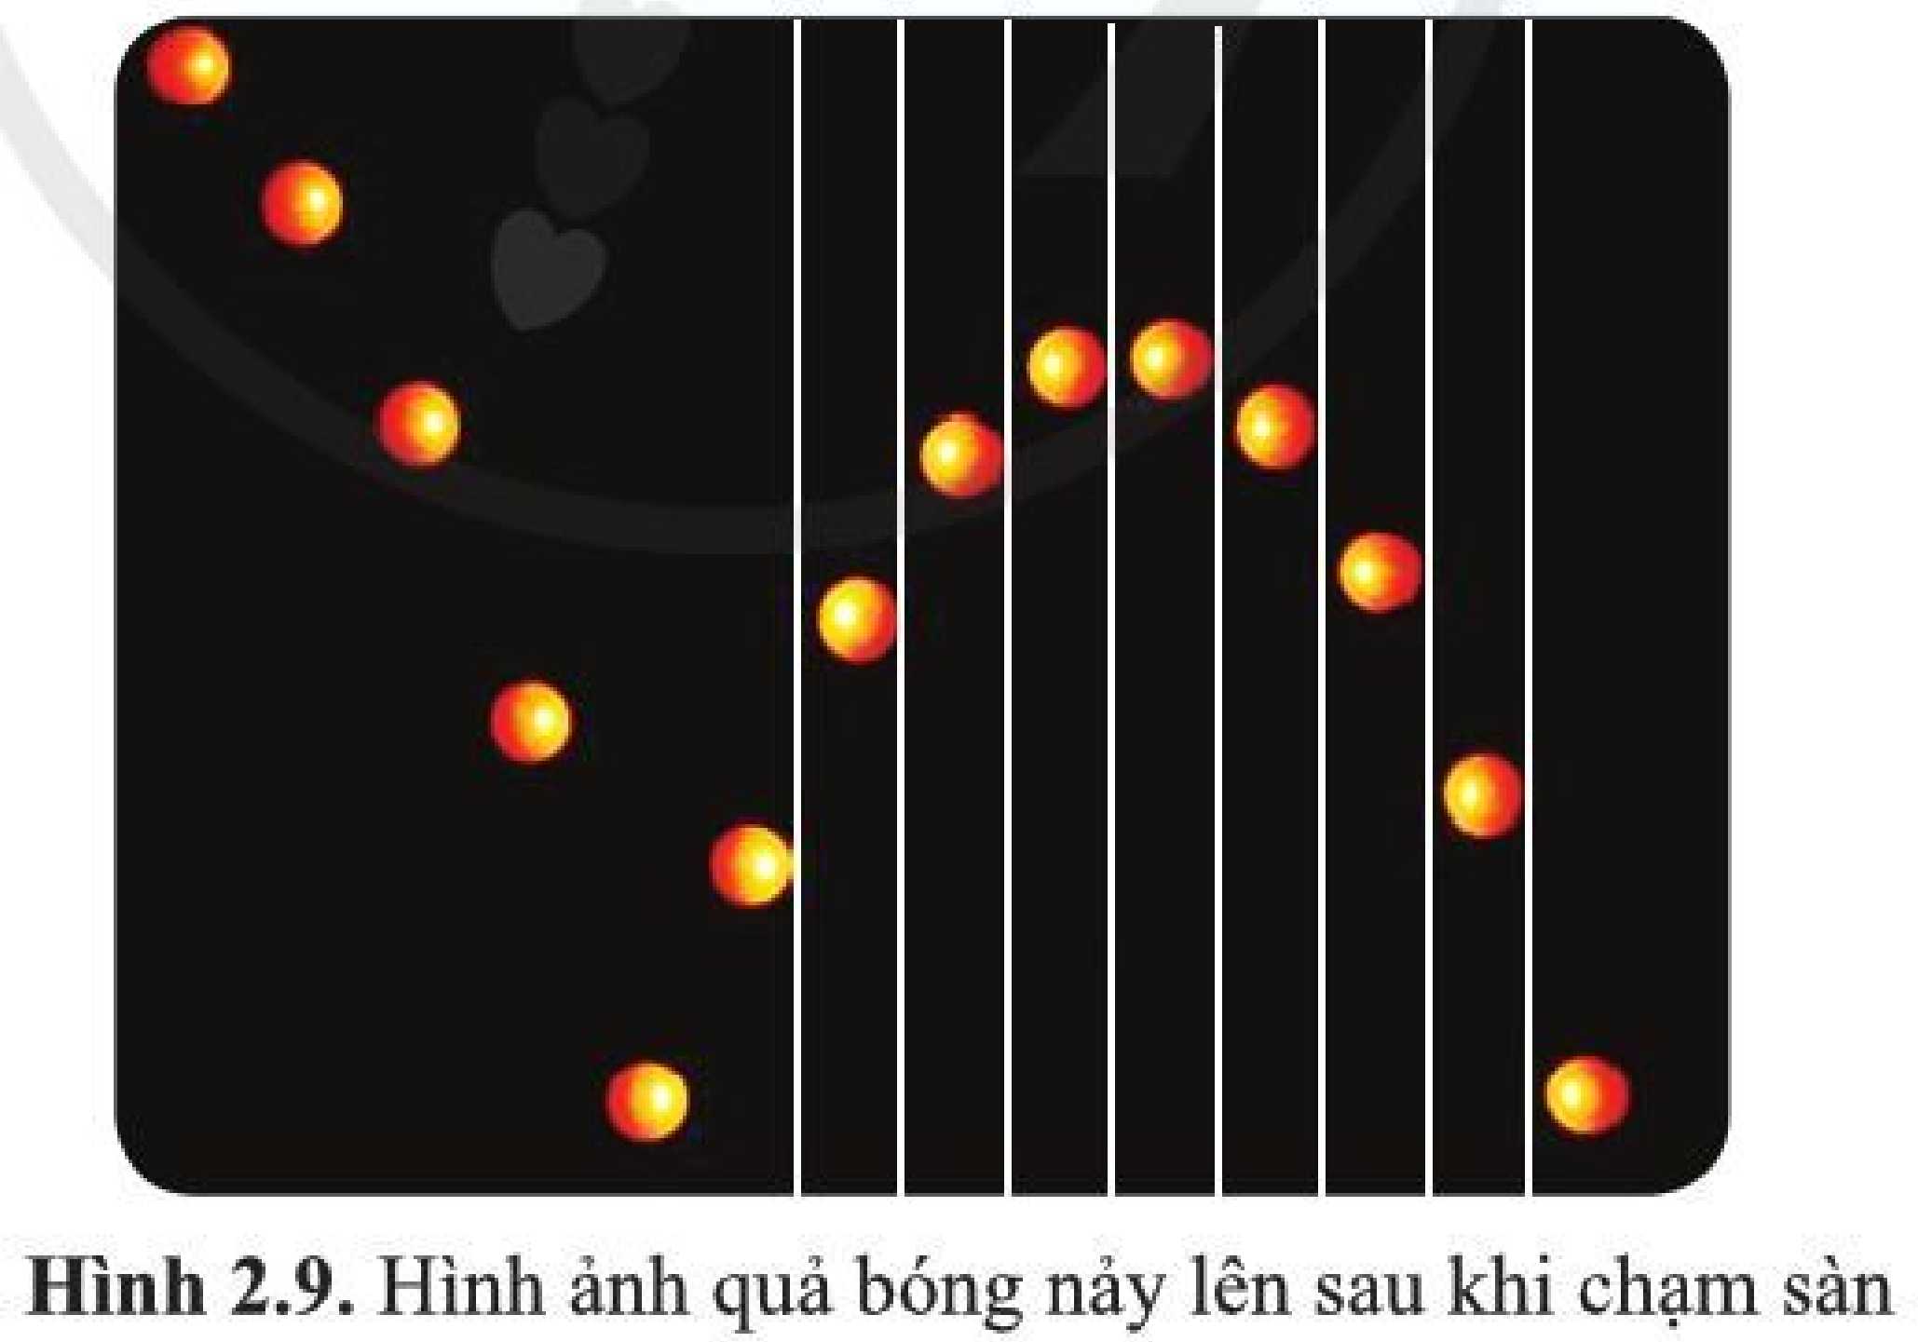
III. CHUYỂN ĐỘNG CỦA VẬT BỊ NÉM
2. Vận tốc ban đầu tạo góc xác định với phương ngang
a. Mô tả chuyển động:
Quả bóng giảm tốc độ khi đi lên và tăng tốc khi đi xuống. Đồng thời với quá trình đi lên và rơi xuống nó chuyển động đều sang phải.
b. Giải thích chuyển động ném ngang:
* Theo phương ngang:
Nếu bỏ qua lực cản của không khí thì không có lực nào tác dụng lên quả bóng. Vì thế, vận tốc theo phương này sẽ giữ nguyên giá trị ban đầu của nó.
Chuyển động ném là sự kết hợp đồng thời chuyển động theo phương thẳng đứng với gia tốc g và chuyển động theo phương ngang với vận tốc không đổi. Chuyển động theo hai phương này độc lập với nhau.
* Theo phương thẳng đứng:
Quả bóng chịu tác dụng của trọng lực tác dụng lên nó hướng thẳng đứng xuống dưới. Vì vậy, quả bóng đi lên chậm dần, đi xuống nhanh dần.

Slide 42

III. CHUYỂN ĐỘNG CỦA VẬT BỊ NÉM
Khi quả tạ được ném từ độ cao h hoặc pháo bắn ra sao cho vận tốc ban đầu ${\vec{v}}_{0}$ hợp với phương ngang một góc α, hãy dự đoán các yếu tố ảnh hưởng đến tầm xa của quả tạ?
Yếu tố ảnh hưởng đến tầm xa của quả tạ:
➢ Góc ném
➢ Vận tốc ném ban đầu
➢ Độ cao ném
➢ Lực cản của không khí

Slide 43
DỰ ÁN: ĐIỀU KIỆN NÉM VẬT TRONG KHÔNG KHÍ ĐỂ ĐẠT ĐỘ CAO HOẶC TẦM XA LỚN NHẤT
I. Mục đích của dự án:
III. Kế hoạch thực hiện dự án:
IV. Tiến hành thí nghiệm (Về nhà)
VI. Lưu ý
VII. Báo cáo kết quả và công bố sản phẩm
………………………………….
………………………………….
………………………………….
………………………………….
Tìm điều kiện về ném vật trong không khí để đạt độ cao hoặc tầm xa lớn nhất
+ Đơn vị kiến thức liên quan:
…………………………………
…………………………………
…………………………………
Tầm bay xa trong chuyển động ném xiên
II. Vấn đề thực tiễn đặt ra:
+ Thiết kế một dụng cụ:
…………………………………
…………………………………
…………………………………
…………………………………
…………………………………
✓ Vòi phun nước.
✓ Thước đo độ
✓ Dây dọi
✓ Chốt cố định thước và dây dọi.
…………………………………
…………………………………
…………………………………
…………………………………
Làm thế nào để ném vật trong không khí để đạt độ cao hoặc tầm xa lớn nhất?

Slide 44

DỰ ÁN: ĐIỀU KIỆN NÉM VẬT TRONG KHÔNG KHÍ ĐỂ ĐẠT ĐỘ CAO HOẶC TẦM XA LỚN NHẤT

Slide 45

DỰ ÁN: ĐIỀU KIỆN NÉM VẬT TRONG KHÔNG KHÍ ĐỂ ĐẠT ĐỘ CAO HOẶC TẦM XA LỚN NHẤT

Slide 46
Tiến hành thí nghiệm
(Thực hiện ở nhà) Sau khi chế tạo được dụng cụ, ta sẽ sử dụng dụng cụ đã thiết kế để tiến hành thí nghiệm khảo sát:
+ Ném vật khi thay đổi góc ném.
Số lần thay đổi n | Góc ném α | Tầm xa L
+ Đo tầm xa và đưa ra kết luận về điều kiện ném để vật có tầm xa đạt cực đại:
V. Báo cáo kết quả và công bố sản phẩm: (vào tiết sau)

Slide 47


KẾT LUẬN
I. CÔNG THỨC CỦA CHUYỂN ĐỘNG THẲNG BIẾN ĐỔI ĐỀU
$$v=v_{0}+at; d=\frac{v_{0}+v}{2}.t; s=\left|d\right|=v_{0}t+\frac{1}{2}at^{2}; v2 − v20 = 2a.s$$
II. ĐO GIA TỐC RƠI TỰ DO
Sự rơi của các vật khi chỉ chịu tác dụng của trọng lực được gọi là sự rơi tự do
Gia tốc của một vật rơi trên bề mặt Trái Đất có giá trị tùy thuộc vào vị trí mà vật rơi. Gia tốc này gọi là gia tốc rơi tự do, kí hiệu: g.
g thường lấy 9,81 m/s², có chiều hướng thẳng đứng xuống dưới.
III. CHUYỂN ĐỘNG CỦA VẬT BỊ NÉM
Là sự kết hợp đồng thời chuyển động theo phương thẳng đứng với gia tốc g và chuyển động theo phương ngang với vận tốc không đổi. Chuyển động theo hai phương này độc lập với nhau.

Slide 48

Luyện tập
Nhiệm vụ:
Vận dụng kiến thức đã học, hoàn thành các bài tập sau

Slide 49




BÀI TẬP 1:
Phiếu học tập số 5
Câu 1. Một vận động viên đua xe đạp đường dài vượt qua vạch đích với tốc độ 10m/s. Sau đó vận động viên này đi chậm dần đều thêm 20m mới dừng lại. Coi chuyển động của vận động viên là thẳng
a. Tính gia tốc của vận động viên trong đoạn đường sau khi qua vạch đích.
b. Tính thời gian vận động viên đó cần để dừng lại kể từ khi cán đích
c. Tính vận tốc trung bình của người đó trên quãng đường dừng xe.
a. Gia tốc của vận động viên trong đoạn đường sau khi qua vạch đích là:
$$v2 − v20 = 2a.s$$
$$ a=\frac{v_{B}^{2}−v_{0B}^{2}}{2s}=−2,5 (m/s2)$$
b. Thời gian vận động viên đó cần để dừng lại kể từ khi cán đích là:
$$a = \frac{Δv}{Δt}$$
$$⇔ Δt =\frac{Δv}{a} = 4 (s)$$
c. Vận tốc trung bình của người đó trên quãng đường dừng xe là:
$$v = \frac{d}{t} = 5(m/s)$$

Slide 50

BÀI TẬP 2:
Phiếu học tập số 5
Câu 2. Từ một vách đá cao 10 m so với mặt nước biển, một bạn ném ngang một hòn đá nhỏ với tốc độ 5 m/s. Bỏ qua lực cản của không khí và lấy g = 9,81 m/s² .
a. Tính thời gian rơi và tầm bay xa của hòn đá.
b. Xác định tọa độ của hòn đá sau 1 giây.
c. Xác định vị trí và tốc độ của hòn đá ngay trước khi hòn đá chạm mặt nước biển.
* Phương pháp giải:
+ Bước 1: Chọn hệ trục tọa độ, xác định chuyển động thành phần.
+ Bước 2: Xác định quỹ đạo chuyển động.
+ Bước 3: Xác định các đại lượng khác theo yêu cầu (thời gian chuyển động, tầm xa, vận tốc)

Slide 51

BÀI TẬP 2:
Ta có: v₀ = 5 m/s, h = 10 m.
a. Phương trình chuyển động của hòn đá là:
+ Ox: x = v₀ .t = 5.t
+ Oy: $y=\frac{1}{2}gt^{2}=\frac{1}{2}.9,81.t^{2}= 4,905.t^{2}.$
b. Tọa độ của hòn đá sau 1 s là:
x = 5.t = 5.1 = 5 (m)
$$y=\frac{1}{2}gt^{2}=\frac{1}{2}.9,81.t^{2}$$
$$y= 4,905.t^{2}=4,905 (m)$$

Slide 52

BÀI TẬP 2:
Ta có: v₀ = 5 m/s, h = 10 m.
c. Thời gian rơi của vật:
$$t=\sqrt{\frac{2h}{g}}=\sqrt{\frac{2.10}{9,81}}=1,427 (s)$$
Vị trí của hòn đá ngay trước khi hòn đá chạm mặt nước biển:
$$y= 4,905.t^{2}=4,905.{1,427}^{2}=10 (m)$$
Tốc độ của hòn đá trước khi chạm mặt nước biển là:
$$v_{y}=\sqrt{2gh}=\sqrt{2.9,81.10}=14 (m/s)$$
$$ v= \sqrt{v_{0}^{2}+v_{y}^{2}}=14,87 (m/s)$$

Slide 53


Vận dụng
Nhiệm vụ:

Slide 54



Vận dụng
Nhiệm vụ:
+ HS học bài và làm bài tập trang 42 SGK.
- Giải thêm một số bài tập chuyển động biến đổi.
+ Cách tính toán số liệu vẽ đồ thị bằng Excel.
+ Sử dụng camera điện thoại thông minh và phần mềm
- Thực hiện dự án học tập: Điều kiện ném vật trong không khí để đạt độ cao hoặc tầm xa lớn nhất
Xem trước Chủ đề 3 Lực và chuyển động: Bài: Lực và gia tốc

Slide 55
THANK YOU
Cô Nhung Cute

